Slide 1
使用者介面 UI
Diabetes Evaluation

Slide 2
網頁設計實作內容
課程範圍
將機器學習模型匯出
運用html製作使用者介面
預選使用者上傳的選項
延伸應用
製作兩個模型供使用者挑選
將使用者資料自動存取進CSV檔
撰寫相關網頁文字與插圖
使用CSS進行文字版面修飾
使用Javascipt與使用者互動

Slide 3
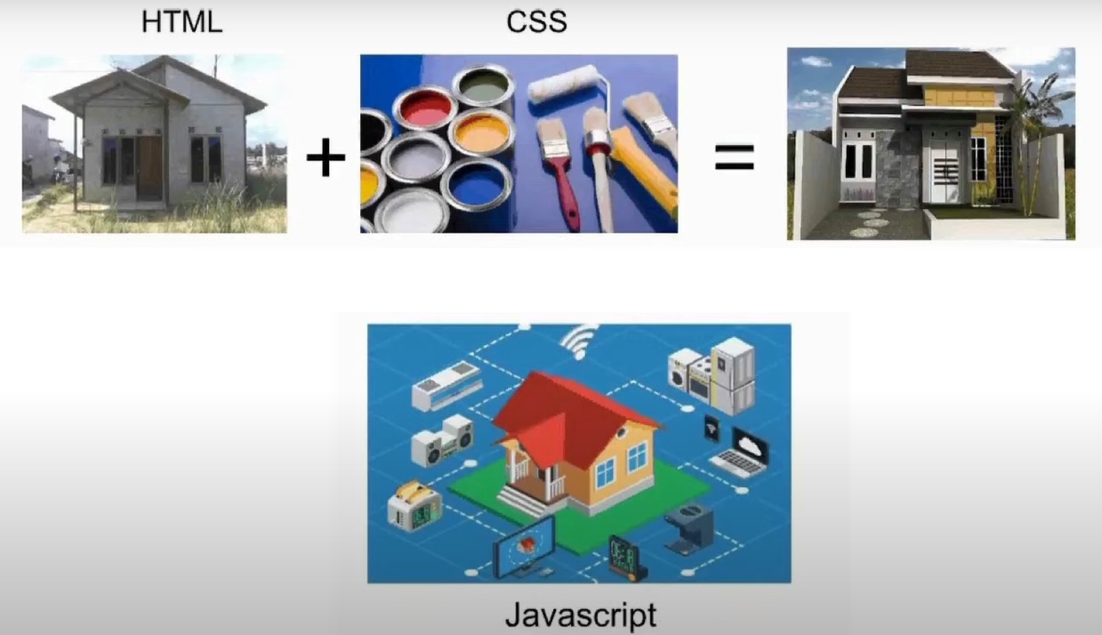
網頁撰寫語言簡介
圖片來源: https://shorturl.at/dnBJM

